Slide 1
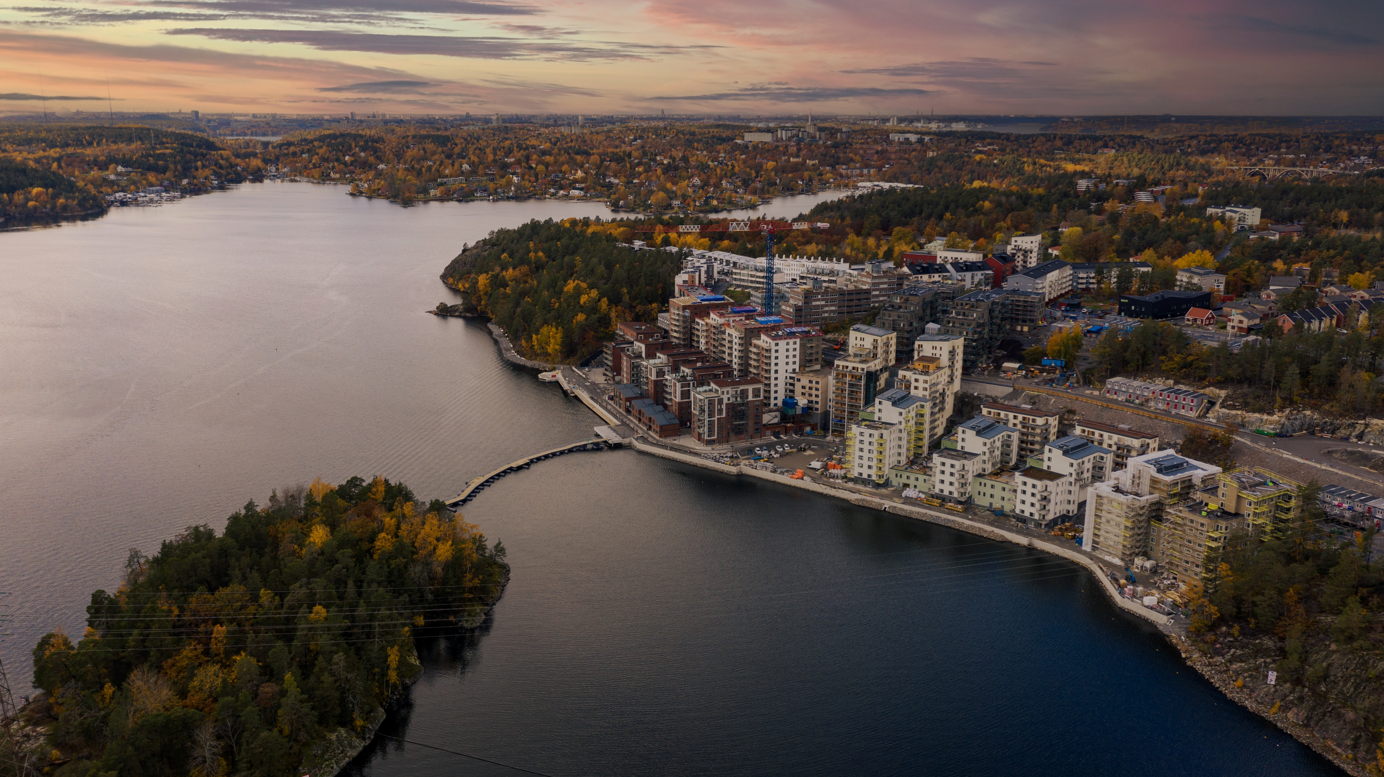


Slide 2
Att prata
klimat & miljö (15 min) Metodstöd för chefer

Slide 3
Till dig som chef
Syftet med denna presentation är att ge dig som chef ett enkelt metodstöd för att prata om kommunens klimat- och miljömål med din grupp. Presentationen hjälper er att skapa en gemensam förståelse för målen och vad de betyder i er verksamhet – och den är framtagen för att vara lätt att använda även utan förkunskaper.
Presentationens tidsåtgång är ca 10 minuter, inklusive en kort reflektionsfråga för gruppen.
Presentationens sidor innehåller föredragsanteckningar som du kan läsa innantill om du vill. Du väljer själv om du vill koppla dialogen till er egen verksamhets vardagsexempel eller hålla dig till de generella exempel som presentationen innehåller.
Materialet är framtaget för att underlätta samtal på exempelvis APT och för att stödja dig i att prata om klimat och miljö på ett sätt som känns enkelt, relevant och genomförbart i vardagen.

Slide 5
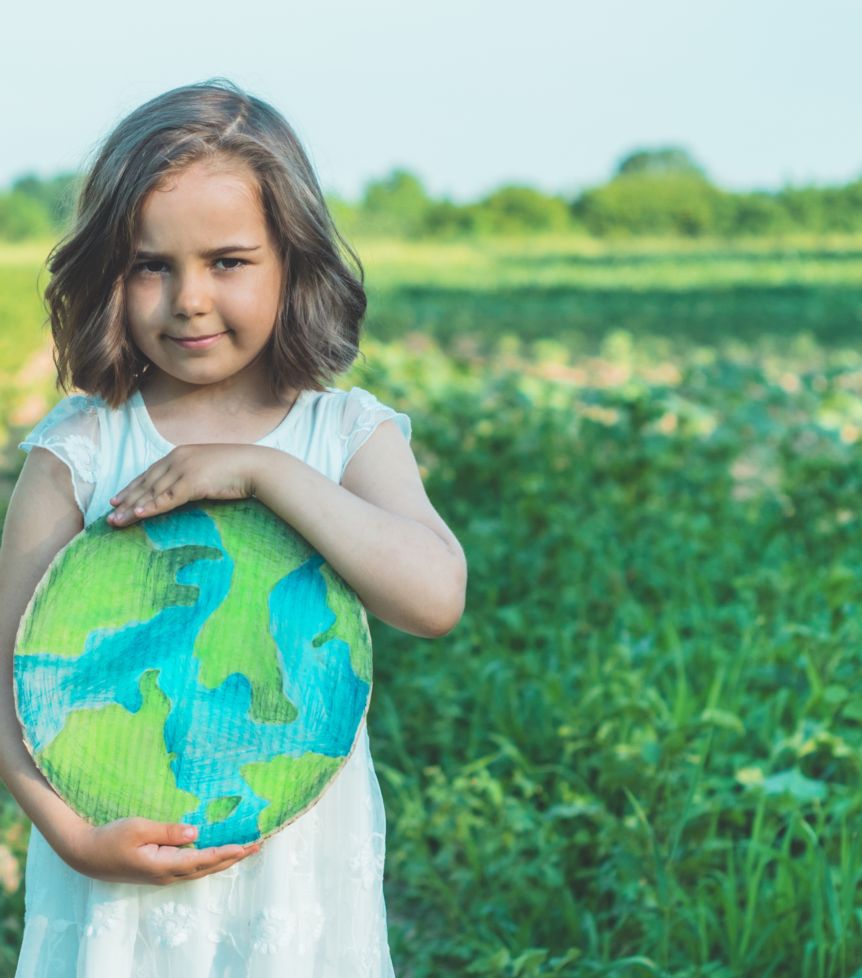

innehåll
Varför ska vi prata om klimat- och miljö?
Nackas nya klimat- och miljömål
Vad betyder det för vår verksamhet
Det här gör vi redan och det gör skillnad
Avslut – att diskutera
Nästa steg

Slide 6

Varför pratar vi om klimat- och miljö?
Varför är detta viktigt
Vi står mitt i en global klimat- och miljökris som påverkar både vår vardag och framtiden. Därför beslutade politiken i Nacka, i mars 2025, om ett nytt klimat- och miljöprogram som sätter en tydlig riktning för vårt gemensamma arbete.
Det betyder att allt vi gör – varje val, varje rutin och varje liten justering i vardagen – spelar roll. För Nacka här och nu, och för vår planet på längre sikt.
När vi pratar om målen tillsammans blir det lättare att förstå vad de betyder i vår verksamhet, och hur vi kan ta steg som gör skillnad i det vi redan gör.
Notes:
LÄS INNANTILL.

Slide 7
Klimat- och miljömål
Klimat- och miljöprogram
Ett klimatpositivt och cirkulärt Nacka
Ett grönare Nacka med livskraftiga natur- och vattenmiljöer
Ett klimatanpassat och hälsosamt Nacka
Notes:
Klimat och miljö är politiskt prioriterade frågor i Nacka. I Mars 2025 beslutade politiken om ett nytt Klimat och miljöprogram som påverkar hur vi planerar, prioriterar och arbetar. Alla verksamheter berörs – men på olika sätt.
Klimat och miljöprogrammet innehåller tre övergripande, inriktningsmål och 9 mer detaljerade mål.
Inriktningsmålen är:
Ett klimatpositivt nacka
Ett grönare nacka med livskraftiga natur och vattenmiljöer
Ett klimatanpassat och hälsosamt Nacka

Slide 8

Ett klimatpositivt och cirkulärt Nacka
Klimat- och miljömål
Kommunorganisationens utsläpp ska minska med i snitt 12 % per år
Nackas utsläpp ska minska med i snitt 12 % per år
Nackas cirkularitet ska öka
Notes:
LÄS INNANTILL.
-------------------------------------------
Alternativ fördjupning.
Kommunorganisationen ska vara klimatpositiva till 2040, vilket betyder att våra utsläpp ska vara lägre än vårt koldioxidupptag i mark och skog. För att nå dit behöver kommunens egna klimatutsläpp minska med i snitt 12% per år fram till 2040. Exempel på utsläpp från kommunorganisationen är kommunägda fordon och maskiner, klimatpåverkan från livsmedelsinköp, energianvändning och klimatpåverkan från avfall.
Nacka som region, dvs utsläpp som sker innanför vårt geografiska område ska även de minska med 12% per år. Inom ramen för detta mäter vi bla invånares transporter, energiförbrukning och konsumtionsdata (från nationellnivå utbrutet på Nacka).
Nackas cirkuläritet ska också öka, exempel på detta är att andelen återbrukade produkter i Nacka.

Slide 9
Ett grönare Nacka med livskraftiga natur och vattenmiljöer
Klimat- och miljömål
Nackabornas tillgång till natur och vatten ska öka varje år
Nackas gröna och blå miljöer ska öka varje år
Nackas bidrag till den biologiska mångfalden ska öka varje år
Notes:
LÄS INNANTILL.
-------------------------------------------
Alternativ fördjupning.
Nackabornas tillgång till natur och vatten ska öka varje år, här mäter vi bl.a. hur stor andel av Nackaborna som har natur inom max 300meters avstånd.
Nackas gröna och blå miljöer, dvs skog, mark och vatten, ska öka varje år. Där mäter vi bl.a. hur mycket vegetation vi har i relation till hårdgjorda ytor i tätbebyggda områden och andel naturreservat och naturskyddsområden som finns i Nacka.
Nackas bidrag till den biologiska mångfalden ska varje år öka dvs vi ska bidra till ett Nacka med fler djur- och växtarter. Här mäter vi exempelvis andel inköpt ekologisk mat (eftersom ekologisk certifierade produkter har krav på bl.a. bekämpningsmedel), övergödning i sjöar och hur stor andel mark som har så kallad naturvärdesklassning, dvs är utpekad ha ett högt antingen djur- eller växtvärde, som exploateras.

Slide 10
Ett klimatanpassat och hälsosamt nacka
Klimat- och miljömål
Områden i Nacka som riskerar drabbas av klimatförändringarnas effekter ska minska varje år
Nackabornas exponering för skadligt buller ska minska
Förekomsten av föroreningar och farliga ämnen i Nacka ska minska
Notes:
LÄS INNANTILL.
-------------------------------------------
Alternativ fördjupning.
Vi ska varje år få färre områden i Nacka som riskerar att drabbas av klimatförändringarnas effekter, dvs översvämning till följd av skyfall och så kallade värmeöar, extra utsatta områden att drabbas av temperaturhöjningarna.
Nackaborna ska dessutom drabbas allt mindre av skadligt buller. Här mäter vi bl.a. ljudnivåer på skol och förskolegårdar och vid husfasad på hus i områden som utsätt av exempelvis vägbuller från de större vägarna.
Vi ska ha allt mindre föroreningar och farliga ämnen i Nacka. Här tittar vi på luftutsläpp där biltrafiken bidrar negativt till sämre luftkvalitet. Även badvattenprover följs upp och byggmaterial i kommunala fastigheter.

Slide 11
tillämpning av klimat- och miljömålen
Vad betyder det för vår verksamhet
Klimat- och miljömålen omsätts i praktiken genom vardagliga beslut, arbetssätt och prioriteringar – inte bara genom stora projekt.
Exempel
Hur vi köper in
Hur vi planerar och använder resurser
Hur vi bygger & renoverar
Vad vi använder för drivmedel i arbetsbilar, maskiner och annan utrustning
Hur vi använder lokaler
Notes:
LÄS INNANTILL.

Slide 12
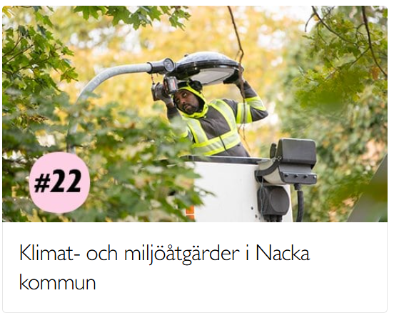
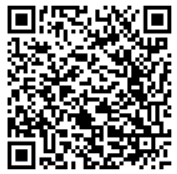
Det här gör vi redan – och det gör skillnad
Vi skyddar och utvecklar naturen genom naturreservat och gröna miljöer.
Vi minskar utsläpp genom fossilfria fordon och satsningar på hållbara transporter.
Vi återbrukar material och möbler och arbetar aktivt med cirkulära lösningar.
Vi utvecklar klimatsmarta skolor, förskolor och fastigheter med låg energianvändning.
Vi stärker dagvattenhantering och havsmiljöarbete för friska vatten.
Vi minskar avfall och matsvinn ute i verksamheterna.
Tillsammans gör vi Nacka mer hållbart – ett steg i taget.
Saknas din aktivitet i listan? Mejla oss!
Notes:
Varje verksamhet bidrar utifrån sitt uppdrag – målen innebär inte samma åtgärder för alla, men ett gemensamt ansvar. Tillsammans gör vi Nacka mer hållbart – ett steg i taget.
LÄS DE EXEMPEL I SLIDEN SOM PASSAR BÄST FÖR ER VERKSAMHET.

Slide 13

Att diskutera
Vilken liten sak skulle vi kunna testa redan nu som gör vårt arbete lite mer hållbart – utan att det gör vardagen krångligare?
Notes:
”Vilken liten sak skulle vi kunna testa redan nu som gör vårt arbete lite mer hållbart – utan att det gör vardagen krångligare?”
<<Du som chef väljer om övningarna ska göras i smågrupper 2-3 personer eller i helgrupp. Vi rekommenderar att övning 1 görs i smågrupper, med frivillig uppsamling i storgrupp samt att övning 2 görs i helgrupp (popcorn)>>

Slide 14
Jobba vidare med oss!
NÄSTA STEG
Jobba vidare med klimat- och miljömålen. Här hittar du Nackas Klimat och miljöprogram.
Vad har kommunen gjort för miljöinsatser? Läs hela åtgärdslistan här och meddela oss om vi har missat just er aktivitet!
Vill ni att vi kommer och pratar med er verksamhet? Boka oss för föreläsning/workshop, mejla karin.ekeberg@nacka.se

Slide 15
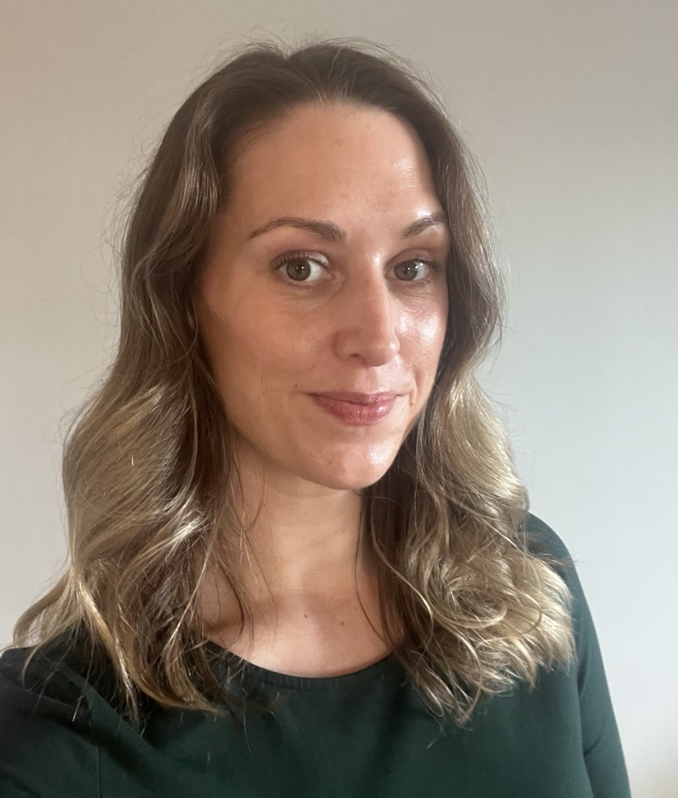
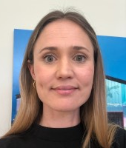
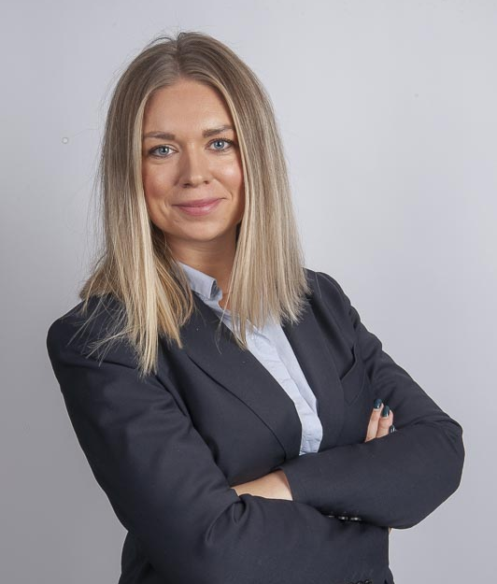
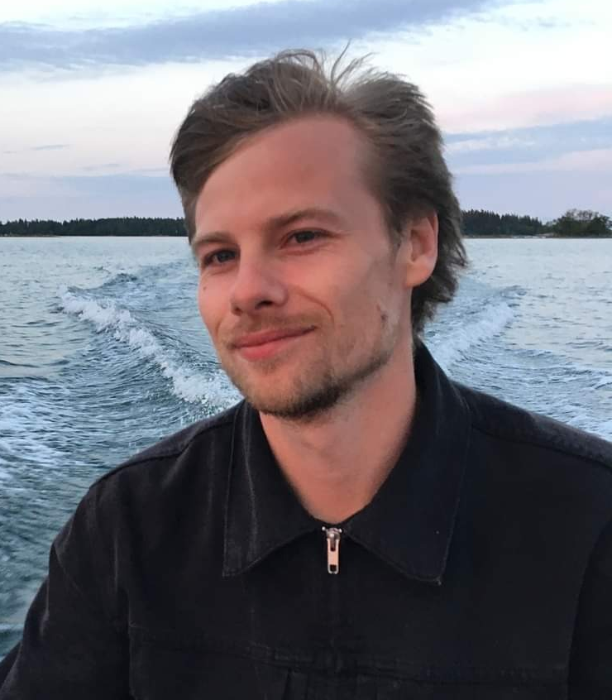
Emma östlund
Sophie giers arekrans
sophie.giersarekrans@nacka.se
Emma.ostlund@nacka.se
+46704319624
+46704319862
Karin ekeberg
Karin.ekeberg@nacka.se
+46704318583
Oskar niemi
oskar.niemi@nacka.se
+46704317854

